Slide 1

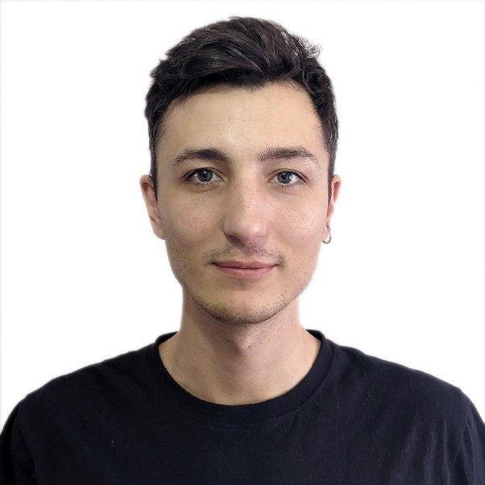
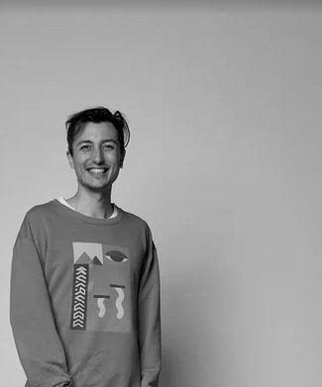

Исследование: сегментация изображений
JMLC / Фомин Евгений
Notes:
‹#›

Slide 2
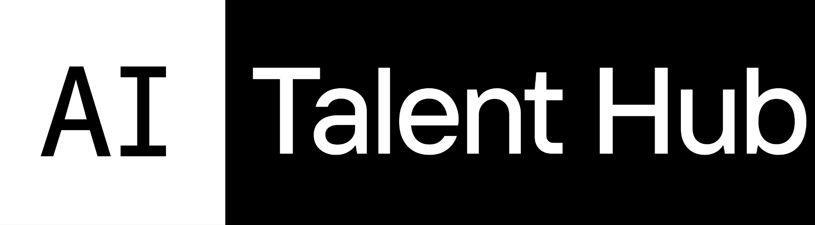
Исследование: влияние архитектуры CNN и функции потерь при сегментации изображений
https://github.com/nonodoubt/JMLC-CNN
/ Фомин Евгений
Notes:
‹#›

Slide 3

2024
Проблема
•
Современные технологии, включая искусственный интеллект и машинное обучение, играют важную роль в улучшении методов обнаружения и диагностики меланомы
•
Сообщество экспертов и менторов из индустрии, нацеленных на развитие талантов, с опытом проведения крупных онлайн-курсов по DS/ML​
•
90% выживаемости при обнаружении
на ранних этапах
325 000
57 000
> 100%
15%
Новых случаев в год
Смертей в год
Рост числа заболеваний за 30 лет
Выживаемость при обнаружении на последних стадиях
Notes:
‹#›

Slide 4
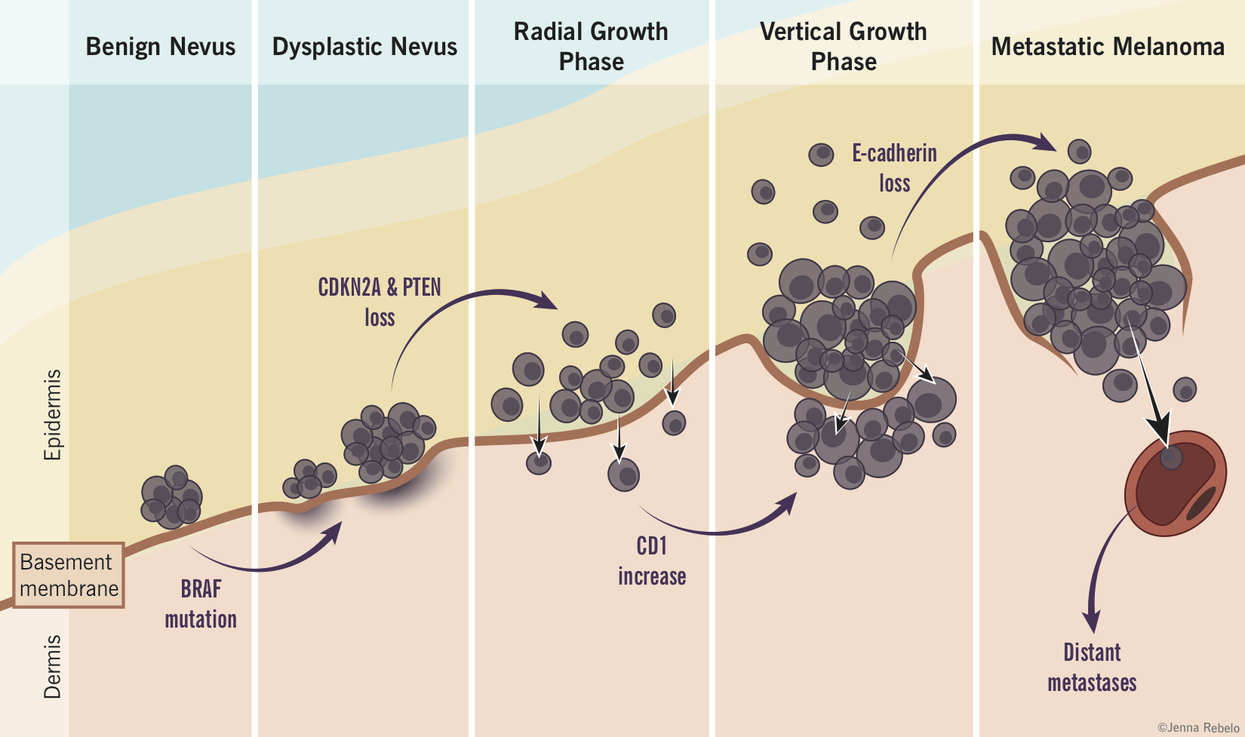
Стадии роста меланомы
Notes:
‹#›

Slide 5
2024
00.
Решение
Notes:
‹#›

Slide 6
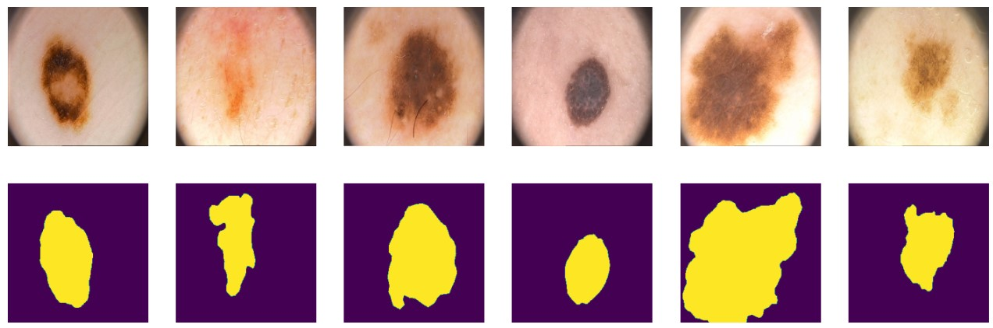
2024
Сегментация изображений
Notes:
‹#›

Slide 7
2024
01.
Архитектуры сверточных нейронных сетей
Notes:
‹#›

Slide 8

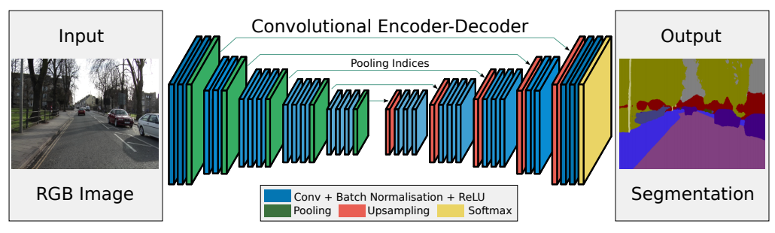
SegNet
2024
Энкодер берет входное изображение и постепенно уменьшает его пространственное разрешение, извлекая при этом важные признаки.
Bottleneck — центральная часть сети, которая соединяет энкодер и декодер. Она содержит самые глубоко извлеченные признаки изображения.
Декодер использует индексы макспулинга из энкодера, чтобы точно восстанавливать исходные пространственные размеры.
Softmax классификатор используется для присвоения каждому пикселю метки класса.
Badrinarayanan, V., Kendall, A., & Cipolla, R. (2015). SegNet: A deep convolutional encoder-decoder architecture for image segmentation
SegNet является мощным инструментом для задач сегментации за счет способности точно восстанавливать пространственную информацию
при минимальных вычислительных затратах.
Notes:
‹#›

Slide 9
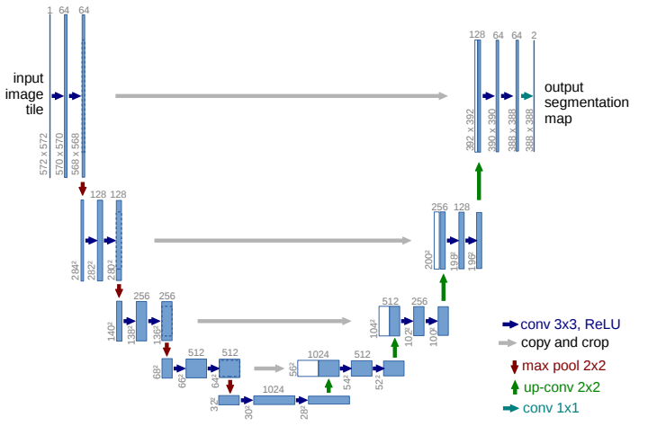
UNet
2024
Энкодер: постепенно уменьшает входное изображение и его пространственное разрешение, извлекая при этом важные признаки.
Bottleneck — центральная часть сети, которая соединяет энкодер и декодер. Она содержит самые глубоко извлеченные признаки изображения.
Декодер использует индексы макспулинга из энкодера, чтобы точно восстанавливать исходные пространственные размеры.
Скип-соединения. На каждом уровне энкодера выходные данные передаются в соответствующий уровень декодера. Это позволяет сети сохранять пространственную информацию, утерянную при сжатии.
UNet широко применяются в медицине, где точная сегментация критически важна для диагностики и планирования лечения, UNet показывает высокую эффективность и точность.
https://arxiv.org/abs/1505.04597
Notes:
‹#›

Slide 10
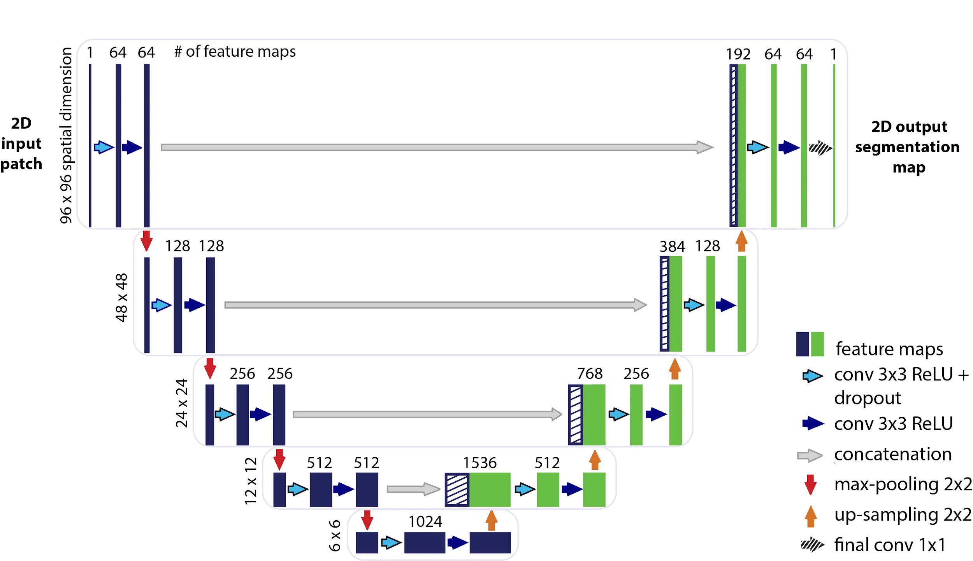
UNet++ (UNet_stride)
2024
Энкодер: постепенно уменьшает входное изображение и его пространственное разрешение, извлекая при этом важные признаки. (Свёртки с шагом (stride) вместо пуллинга для увеличения области просмотра признаков)
Bottleneck — центральная часть сети, которая соединяет энкодер и декодер. Она содержит самые глубоко извлеченные признаки изображения.
Декодер использует индексы макспулинга из энкодера, восстанавливая исходные пространственные размеры. (Транспонированныи свёртки вместо апсемплинга)
Скип-соединения. На каждом уровне энкодера выходные данные передаются в соответствующий уровень декодера. Это позволяет сети сохранять пространственную информацию, утерянную при сжатии.
Unet_stride использует свёртки с шагом (stride) вместо пуллинга и транспонированные свёртки вместо апсемплинга.
Notes:
‹#›

Slide 11
2024
02.
Функции потерь
Notes:
‹#›

Slide 12
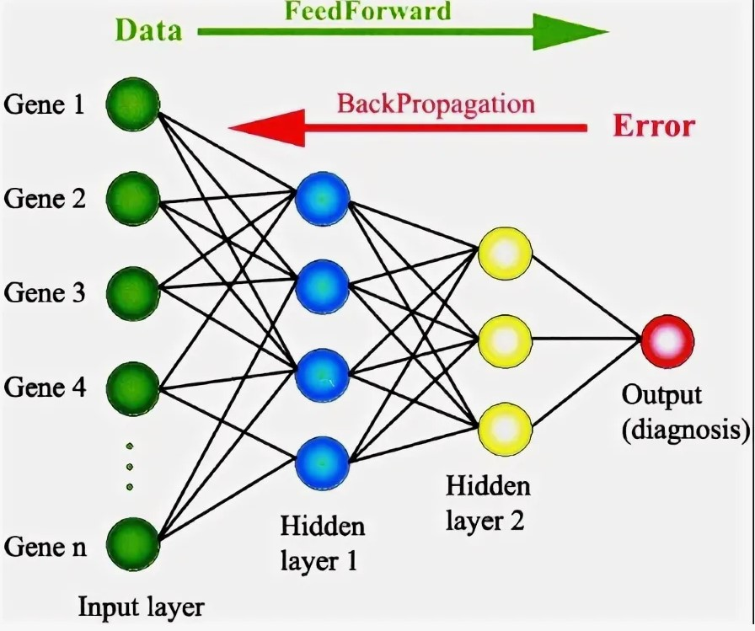
Функции потерь
Для сравнительных тестов нейросетей использованы следующие функции потерь:
01
02
Binary Cross-Entropy (BCE)
Dice coefficient
03
04
Focal loss
BCE supervised regularization
Notes:
‹#›

Slide 13
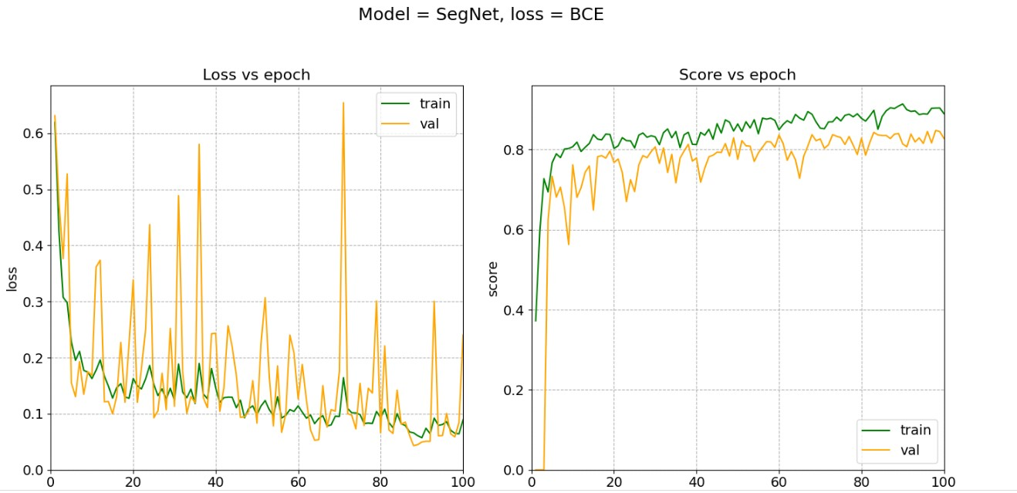
2024
SegNet: BCE loss
Notes:
‹#›

Slide 14
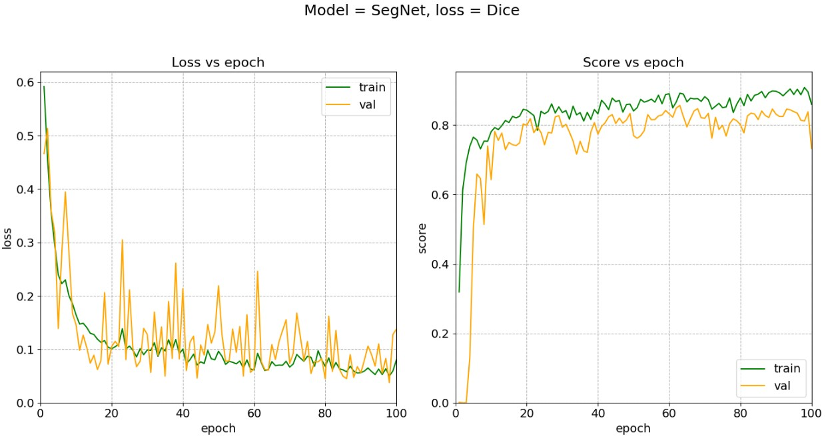
2024
SegNet: DICE loss
Notes:
‹#›

Slide 15
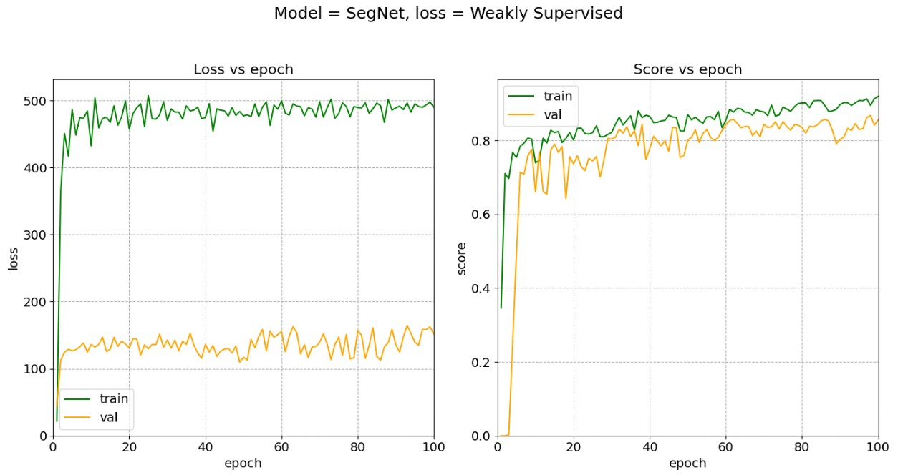
2024
SegNet: BCE supervised regularization
Notes:
‹#›

Slide 16
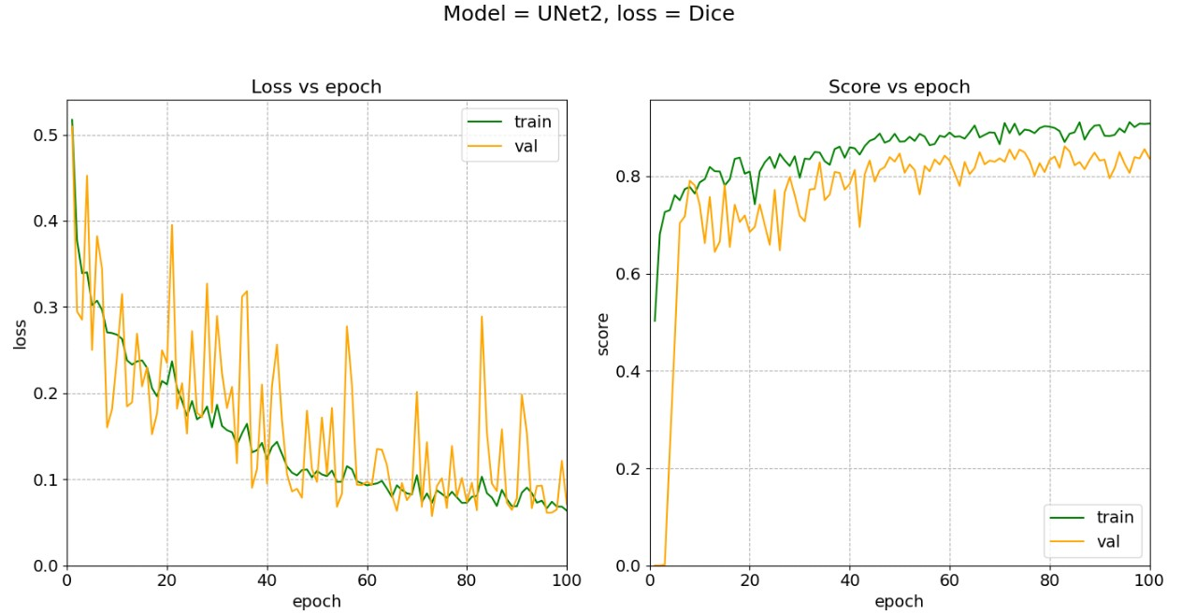
2024
UNet: focal loss
Best result
Notes:
‹#›

Slide 17
2024
03.
Результаты
Notes:
‹#›

Slide 18
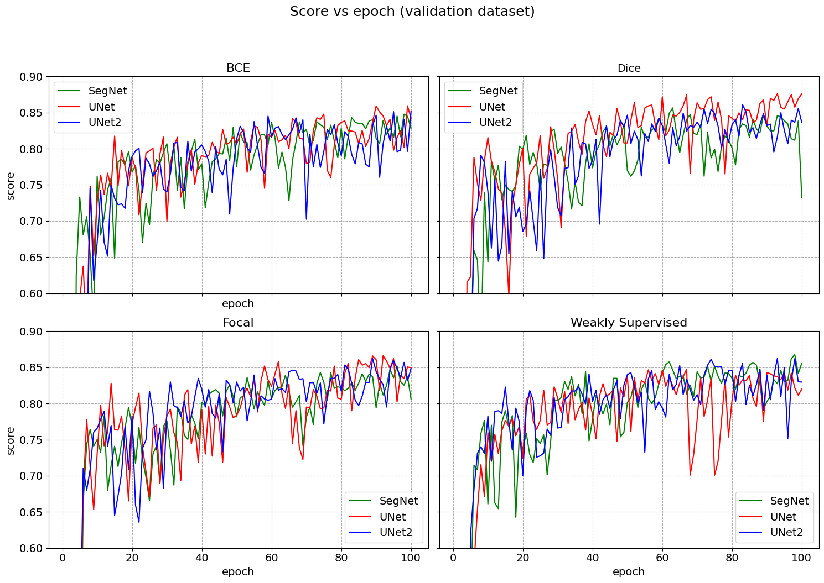
Зависимость метрики IoU от функции потерь
2024
Notes:
‹#›

Slide 19
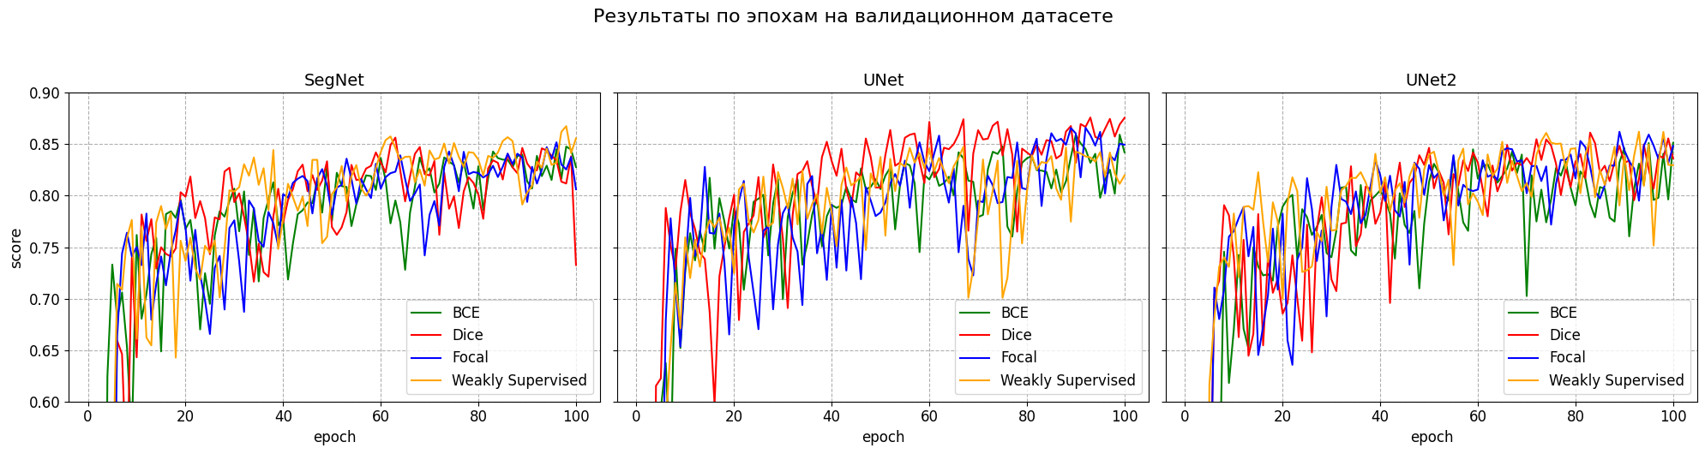
Зависимость метрики IoU от функции потерь (по архитектурам)
2024
‹#›
Notes:
‹#›

Slide 20
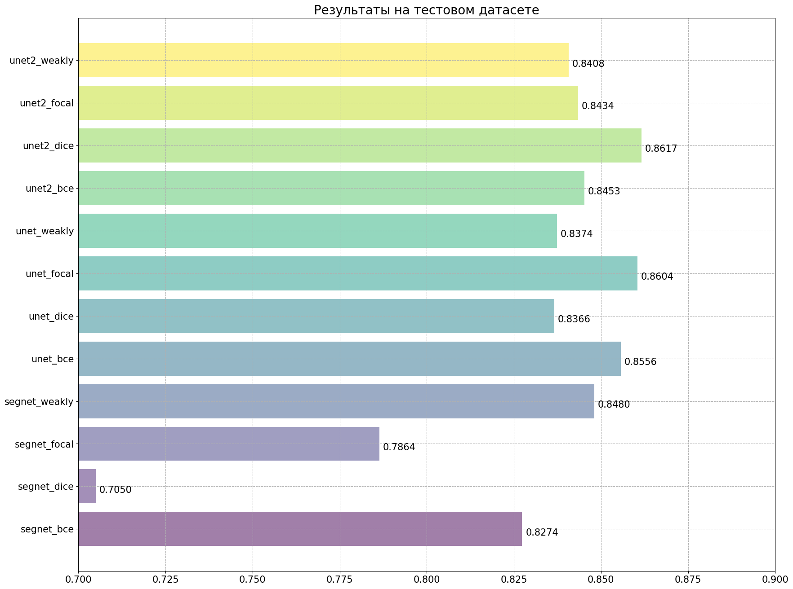
IoU на тестовой выборке
Notes:
‹#›

Slide 21
2024
04.
Выводы
Notes:
‹#›

Slide 22
2024
Выводы
01
02
03
Имплементированы 3 модели CNN для сегментации медицинских изображений и 4 loss-функции
Лучший результат:
Unet2 (stride) + DICE loss:
0.8617
Единственная loss-функция, которая на всех нейросетях показала стабильно хороший результат — BCE + supervised regularization
04
05
06
Включение дополнительных регуляризационных потерь на непрерывность и разреженность предсказаний позволило SegNet достичь результатов, схожих
с архитектурами UNet
Худшие результаты показала SegNet. Данной архитектуре
не хватило передачи информации между свертками (skip-connections):
SegNet + DECE loss: 0.7050
Самую высокую устойчивость
к колебаниями IoU показала
Unet + DICE
Notes:
‹#›

Slide 23
2024
Результаты метрики IoU получились смешанными:
* Явный лидер отсутствует, т.к. для расчета весов не хватило вычислительных мощностей и размера датасета
* Вблизи 100-й эпохи возможны скачки до 0.1/5 эпох
Notes:
‹#›

Slide 24
Спасибо!
Фомин Евгений
Telegram: @nonodoubt
Email: samnu@inbox.ru
Тел: +7 (999) 212-27-20
Notes:
‹#›

